Slide 1
PDF 小工具教學（合併／旋轉／分割）
單檔 HTML 專案｜所有處理在本機瀏覽器完成（Chrome／Edge）

Slide 2
課程地圖（由大到小）
全貌：HTML 結構 + CSS 外觀 + JavaScript 行為 + 外掛庫
使用情境：合併／旋轉／分割 的操作流程
基礎概念：DOM、事件、檔案讀取、Promise、async/await
程式區塊：Helpers → Tabs → Merge → Rotate → Split
實作：加值小功能 & 除錯心法

Slide 3
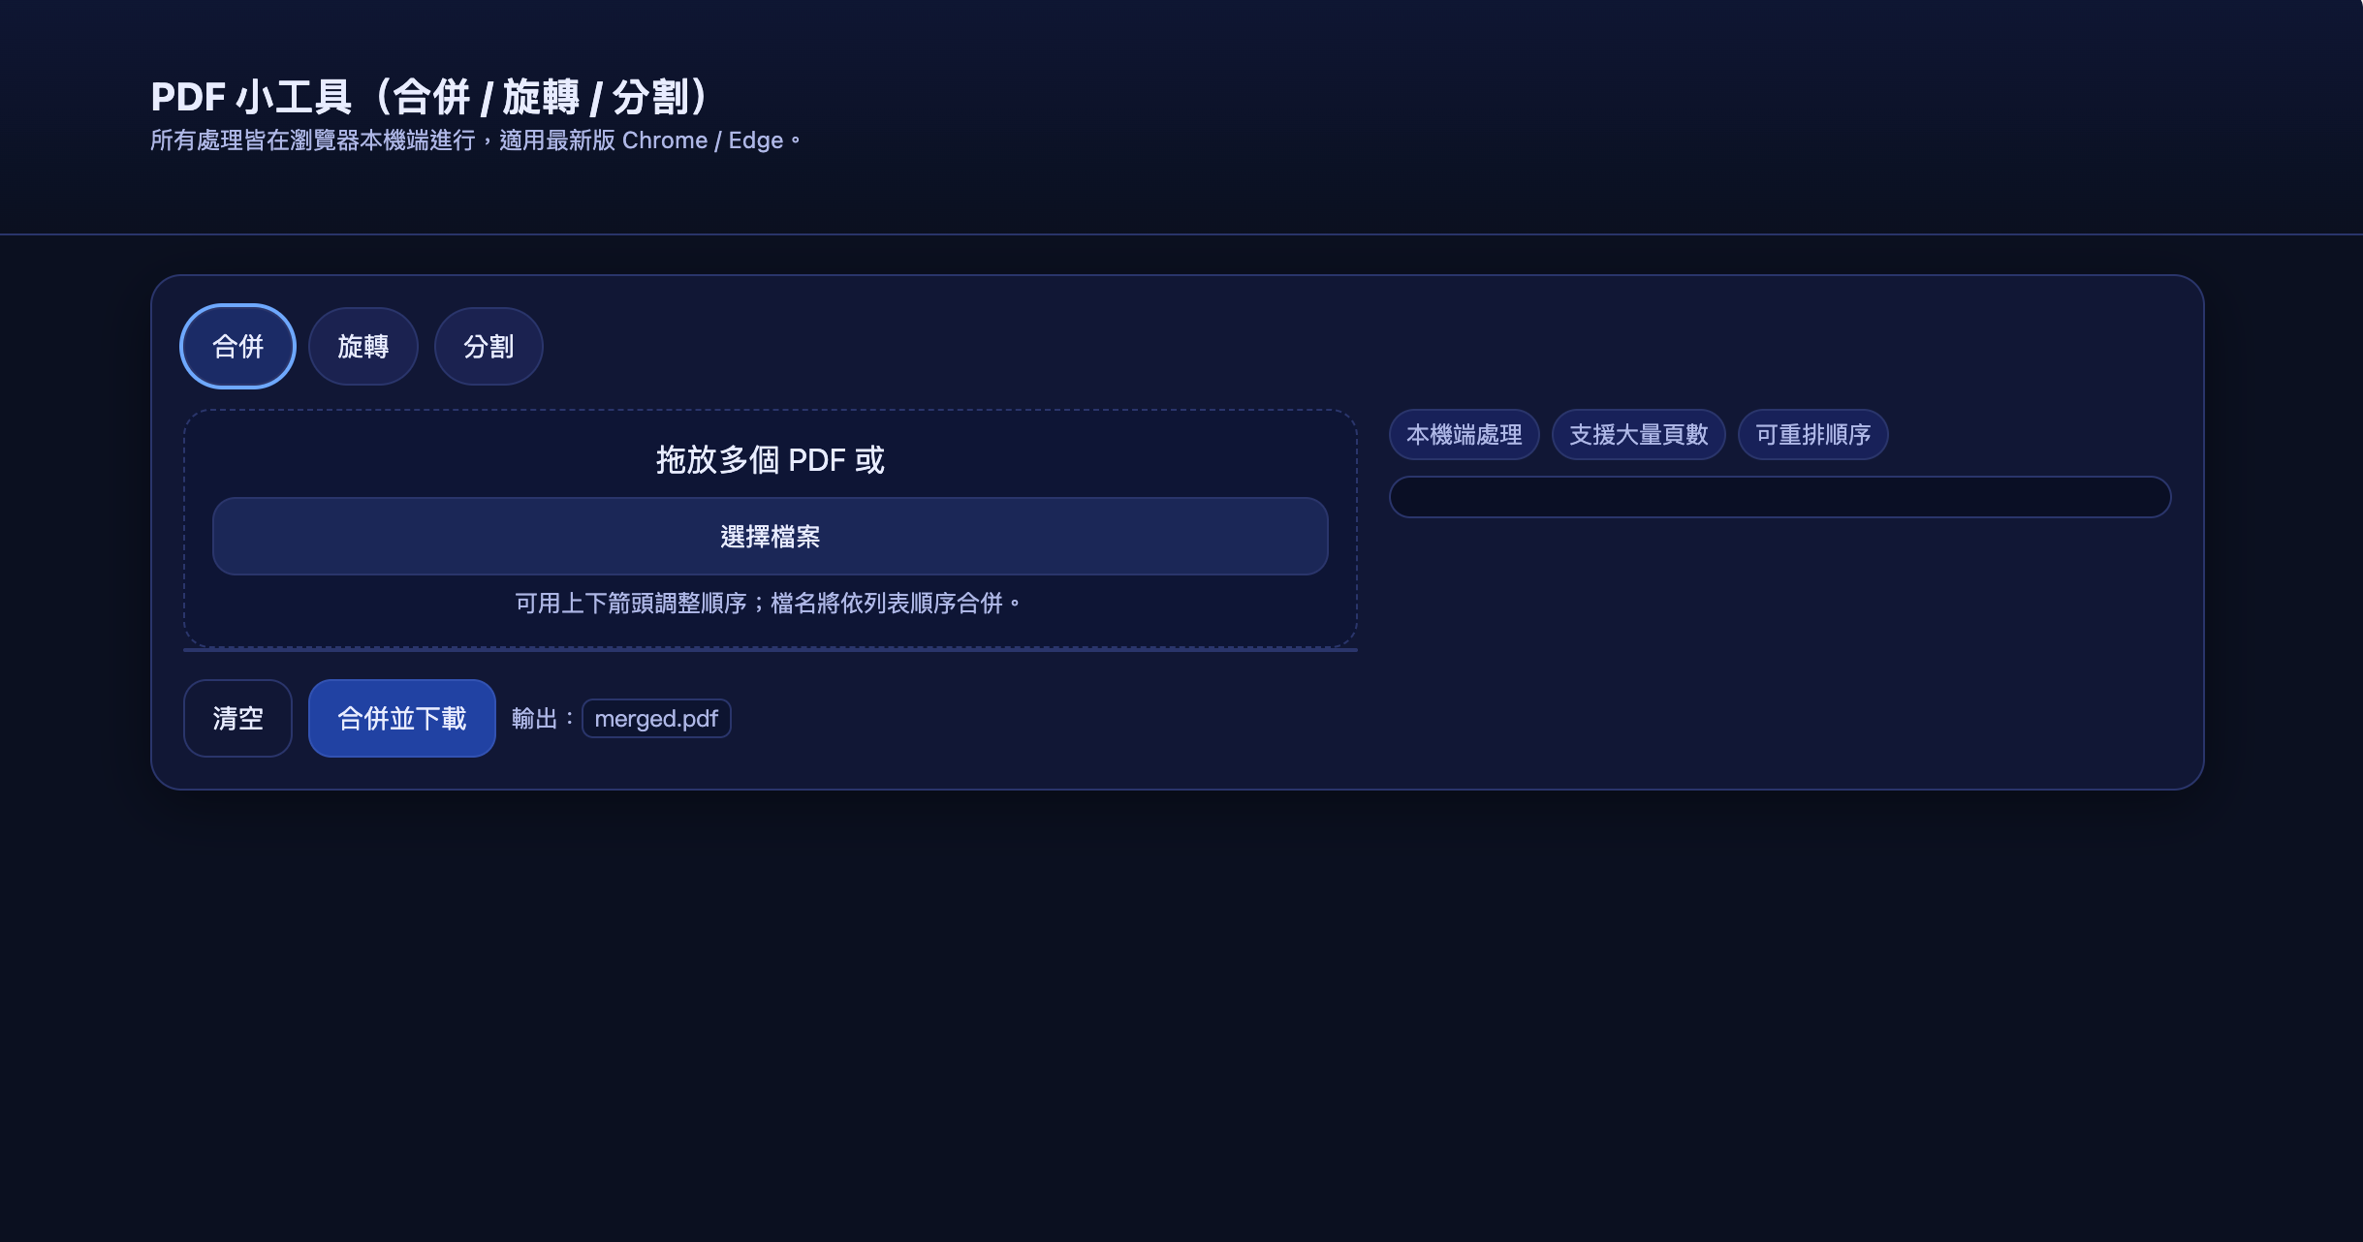
成品與操作流程（合併頁）
操作步驟：
1. 拖放多個 PDF 或按「選擇檔案」。
2. 以上下箭頭調整順序。
3. 按「合併並下載」，輸出 merged.pdf。
關鍵特色：
• 所有處理在本機端（隱私安全）
• 大量頁數可行
• 右側即時日誌（aria-live）

Slide 4
單一 HTML 檔：結構與外掛
HTML：標題列、三個工具面板（合併／旋轉／分割）
CSS：主題色（CSS 變數）、網格排版、按鈕卡片
JavaScript：頁籤切換、拖放上傳、PDF 操作、ZIP 下載、日誌
外掛庫：pdf-lib（處理 PDF）、JSZip（ZIP 打包）

Slide 5
介面對照（合併）
A 標籤切換
B 拖放／選檔區
E 功能貼紙（chips）
F 右側日誌（aria-live）
C 檔案列表
D 操作列（清空／合併）

Slide 6
Helpers（工具函式）
$ / $$：DOM 選取器縮寫
log / clearLog：右側日誌訊息（✅⚠️❌）
readAsArrayBuffer：FileReader 讀檔 → ArrayBuffer
downloadBlob：建立 a 標籤觸發下載
baseName：檔名處理（去副檔名）
parseRanges：將 '1-3,5,7-8' 轉成頁索引陣列

Slide 7
核心：parseRanges（頁碼字串 → 索引）
function parseRanges(input, total){
if(!input || !input.trim()){
return Array.from({length: total}, (_,i)=>i);
}
const set = new Set();
const parts = input.split(',').map(s=>s.trim()).filter(Boolean);
for(const p of parts){
if(/^-?\d+$/.test(p)){
const n = Math.max(1, Math.min(total, parseInt(p,10)));
set.add(n-1);
} else {
const m = p.match(/^(\d+)\s*[-–]\s*(\d+)$/);
if(m){
let s = parseInt(m[1],10), e = parseInt(m[2],10);
if(s>e) [s,e] = [e,s];
s = Math.max(1, s); e = Math.min(total, e);
for(let i=s;i<=e;i++) set.add(i-1);
}
}
}
return Array.from(set).sort((a,b)=>a-b);
}
重點：去重、排序、夾在 1..total 範圍；空字串＝全部頁。

Slide 8
合併（Merge）：流程與程式
• 輸入：多個 PDF（拖放或選檔）→ mergeState[]
• 流程：逐檔 load → copyPages → addPage → out.save()
• 輸出：merged.pdf（本機下載）
const out = await PDFDocument.create();
let totalPages = 0;
for (const item of mergeState){
const bytes = await readAsArrayBuffer(item.file);
const src = await PDFDocument.load(bytes);
const pages = await out.copyPages(src, src.getPageIndices());
pages.forEach(p => out.addPage(p));
totalPages += pages.length;
}
const outBytes = await out.save({ addDefaultPage: false });
downloadBlob(new Blob([outBytes], {type:'application/pdf'}), 'merged.pdf');

Slide 9
旋轉（Rotate）：流程與程式
步驟：
1. 選單一 PDF
2. 選角度（90／180／270）
3. 頁碼範圍（可空＝全部）
4. 下載「檔名-rotated.pdf」
const deg = parseInt($('#rotate-deg').value,10) % 360;
const bytes = await readAsArrayBuffer(rotateFile);
const doc = await PDFDocument.load(bytes);
const total = doc.getPageCount();
const targets = parseRanges($('#rotate-range').value.trim(), total);
for(const i of targets){
const page = doc.getPage(i);
const cur = page.getRotation().angle || 0;
page.setRotation(degrees((cur + deg) % 360));
}
const out = await doc.save();
downloadBlob(new Blob([out], {type:'application/pdf'}),
baseName(rotateFile.name) + '-rotated.pdf');

Slide 10
分割（Split）：流程與程式
模式：
• 每頁一檔（忽略範圍）
• 依範圍分段：parseRanges 後把連號頁組成群組
建議：多檔時以 ZIP 打包下載。
const src = await PDFDocument.load(await readAsArrayBuffer(splitFile));
const total = src.getPageCount();
const each = $('#split-each').checked;
let groups = each ? Array.from({length: total}, (_,i)=>[i]) : (function(){
const ranges = parseRanges($('#split-range').value.trim(), total);
const out=[]; let cur=[];
for (const n of ranges){ if(!cur.length || n===cur[cur.length-1]+1) cur.push(n); else { out.push(cur); cur=[n]; } }
if(cur.length) out.push(cur); return out;
})();
const base = baseName(splitFile.name); const files = [];
for(const g of groups){
const doc = await PDFDocument.create();
const pages = await doc.copyPages(src, g);
pages.forEach(p=>doc.addPage(p));
const out = await doc.save();
const first=g[0]+1, last=g[g.length-1]+1;
const name = `${base}-p${first}${first!==last?'-'+last:''}.pdf`;
files.push({name, blob:new Blob([out], {type:'application/pdf'})});
}

Slide 11
可近用性（A11y）與回饋設計
語意化：tablist / tab / tabpanel + aria-controls / aria-selected
即時回饋：右側日誌區使用 aria-live="polite"
鍵盤友善：按鈕與清單能用鍵盤操作（可延伸）
錯誤可見：✅ 成功 / ⚠️ 注意 / ❌ 失敗

Slide 12
效能・限制・相容性
瀏覽器記憶體限制：超大檔或很多頁會變慢
大量操作仍可能卡頓（可加入進度條）
相容：最新 Chrome／Edge；CDN 載入 pdf-lib & JSZip
離線需求：改為內嵌或本地 bundling

Slide 13
常見問題（FAQ）
下載沒反應：檢查瀏覽器是否阻擋彈出或下載
旋轉方向怪：本工具為『相對角度』，可能疊加
範圍無效：格式 1-3,5,7-8；空白＝全部
分割很多檔：建議以 ZIP 方式一次下載

Slide 14
練習題與延伸方向
A. 進度條：顯示合併／分割進度百分比
B. 合併頁面範圍：每個來源檔也支援 parseRanges
C. 預覽縮圖：結合 pdf.js 產出 Canvas 縮圖
D. 鍵盤排序：合併清單支援 Ctrl+↑/↓

Slide 15
小結
理解單檔 HTML 專案的結構與責任分工
能看懂並修改合併／旋轉／分割三大功能
具備加值與擴充的方向（進度、預覽、快捷鍵）

